Slide 1
Sumas de prefijos
Miguel Ortiz
Programación Competitiva para ICPC

Slide 2

En arreglos 1D
Tenemos un arreglo $a$ de $N$ elementos
Queremos obtener el valor de la suma:
$$a\left[l\right]+a\left[l+1\right]+ …+a[r]$$
para $Q$ diferentes pares $(l, r)$ que cumplan $1≤l≤r≤N$.
i | 1 | 2 | 3 | 4 | 5 | 6
a[i] | 1 | 6 | 4 | 2 | 5 | 3

Slide 3
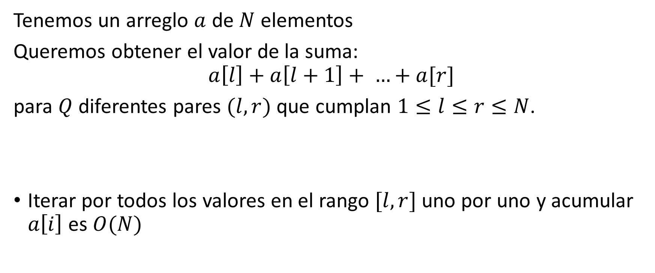
En arreglos 1D
Tenemos un arreglo $a$ de $N$ elementos
Queremos obtener el valor de la suma:
$$a\left[l\right]+a\left[l+1\right]+ …+a[r]$$
para $Q$ diferentes pares $(l, r)$ que cumplan $1≤l≤r≤N$.
Iterar por todos los valores en el rango $[l,r]$ uno por uno y acumular $a\left[i\right]$ es $O(N)$
i | 1 | 2 | 3 | 4 | 5 | 6
a[i] | 1 | 6 | 4 | 2 | 5 | 3

Slide 4
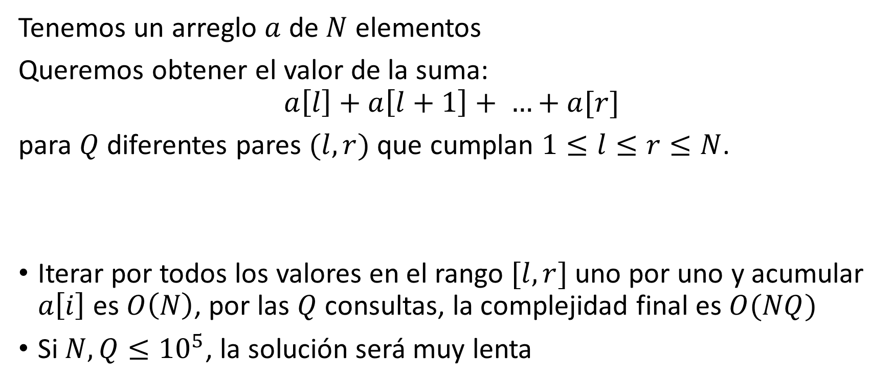
En arreglos 1D
Tenemos un arreglo $a$ de $N$ elementos
Queremos obtener el valor de la suma:
$$a\left[l\right]+a\left[l+1\right]+ …+a[r]$$
para $Q$ diferentes pares $(l, r)$ que cumplan $1≤l≤r≤N$.
Iterar por todos los valores en el rango $[l,r]$ uno por uno y acumular $a\left[i\right]$ es $O\left(N\right)$, por las $Q$ consultas, la complejidad final es $O(NQ)$
Si $N,Q≤{10}^{5}$, la solución será muy lenta
i | 1 | 2 | 3 | 4 | 5 | 6
a[i] | 1 | 6 | 4 | 2 | 5 | 3

Slide 5

En arreglos 1D
Podemos calcular la suma de cada prefijo del arreglo para responder las consultas
Guardamos los valores en un arreglo $pre$ de tamaño $N$

Slide 6

En arreglos 1D
Podemos calcular la suma de cada prefijo del arreglo para responder las consultas
Guardamos los valores en un arreglo $pre$ de tamaño $N$
$pre\left[k\right]=\sum_{i=1}^{k}{a[i]}$

Slide 7
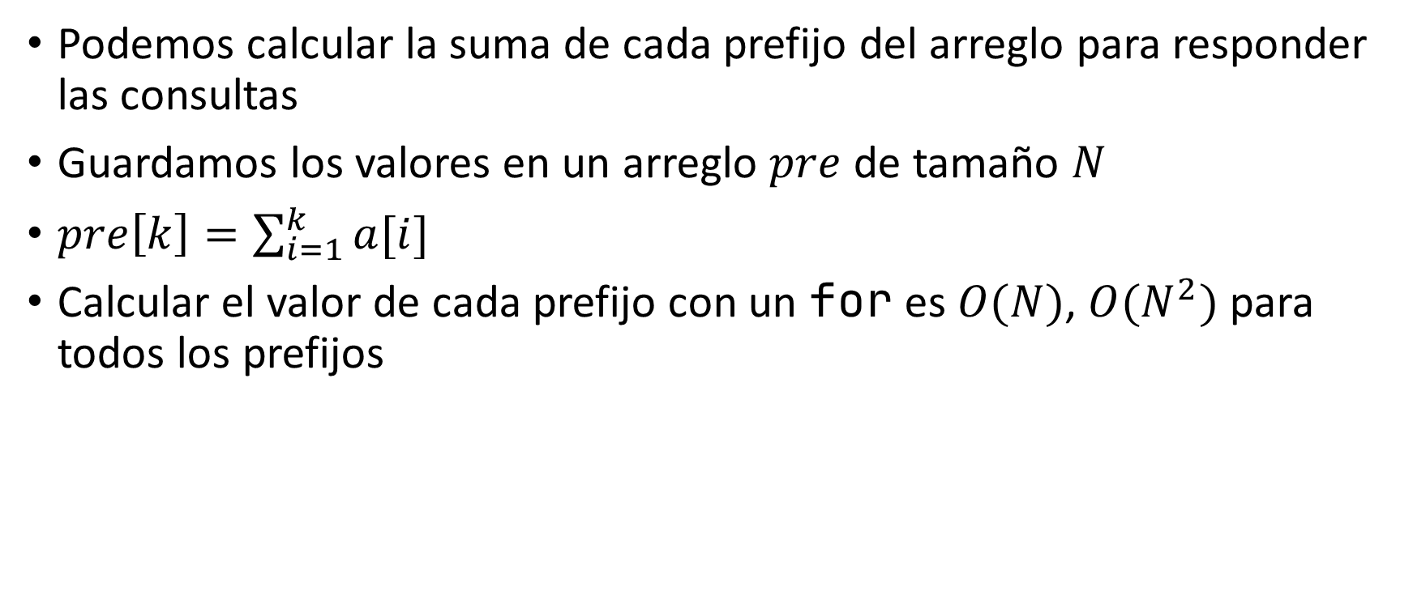
En arreglos 1D
Podemos calcular la suma de cada prefijo del arreglo para responder las consultas
Guardamos los valores en un arreglo $pre$ de tamaño $N$
$pre\left[k\right]=\sum_{i=1}^{k}{a[i]}$
Calcular el valor de cada prefijo con un for es $O(N)$, $O(N^{2})$ para todos los prefijos

Slide 8
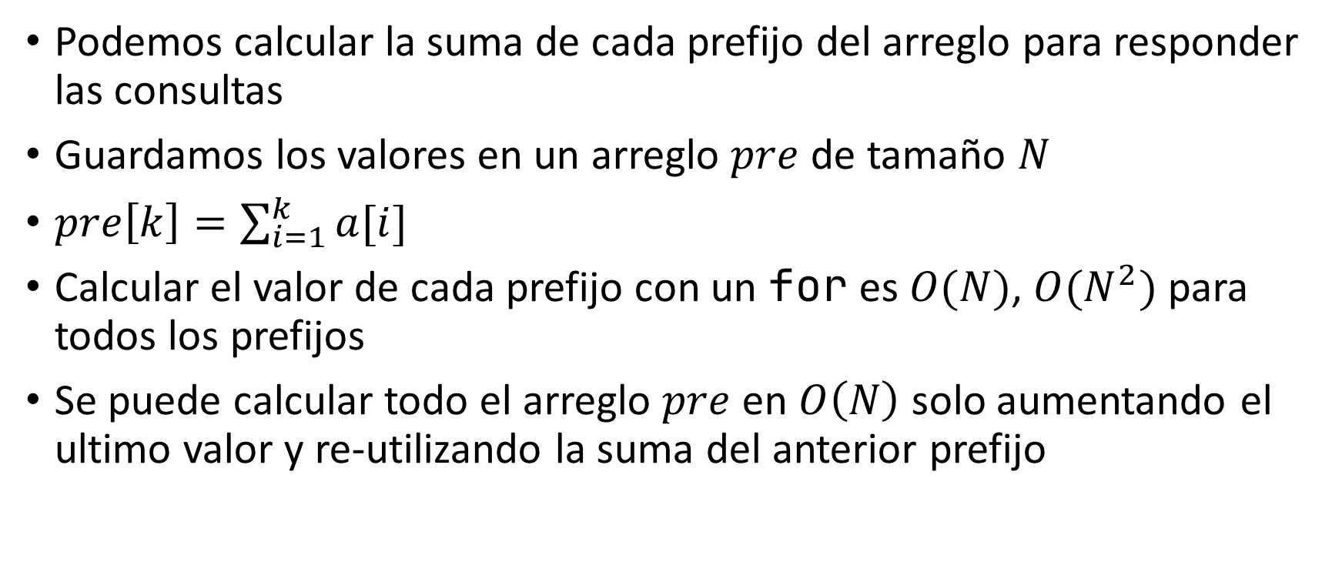
En arreglos 1D
Podemos calcular la suma de cada prefijo del arreglo para responder las consultas
Guardamos los valores en un arreglo $pre$ de tamaño $N$
$pre\left[k\right]=\sum_{i=1}^{k}{a[i]}$
Calcular el valor de cada prefijo con un for es $O(N)$, $O(N^{2})$ para todos los prefijos
Se puede calcular todo el arreglo $pre$ en $O\left(N\right)$ solo aumentando el ultimo valor y re-utilizando la suma del anterior prefijo

Slide 9

En arreglos 1D
Ya calculamos las sumas de todos los prefijos hasta $pre\left[4\right]$
$\sum_{i=1}^{5}{a\left[i\right]=(\sum_{i=1}^{4}{a\left[i\right])+a[5]}=pre\left[4\right]+a[5]}$
i | 1 | 2 | 3 | 4 | 5 | 6
a[i] | 1 | 6 | 4 | 2 | 5 | 3
pre[i] | 1 | 7 | 11 | 13

Slide 10
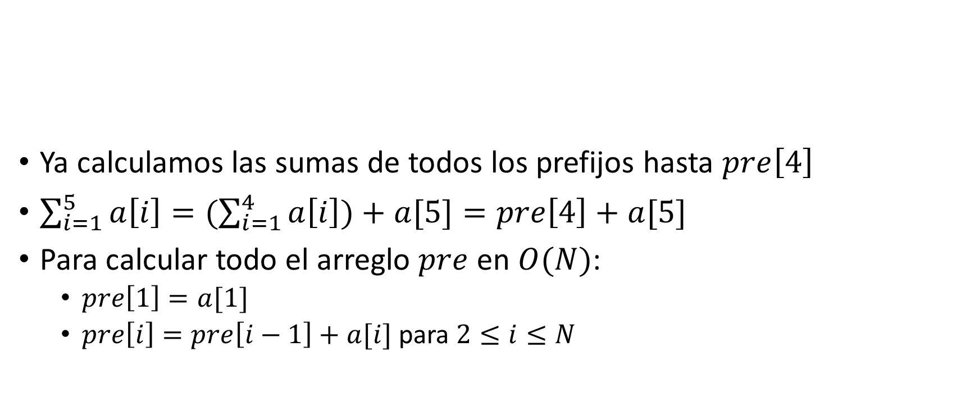
En arreglos 1D
Ya calculamos las sumas de todos los prefijos hasta $pre\left[4\right]$
$\sum_{i=1}^{5}{a\left[i\right]=(\sum_{i=1}^{4}{a\left[i\right])+a[5]}=pre\left[4\right]+a[5]}$
Para calcular todo el arreglo $pre$ en $O(N)$:
$pre\left[1\right]=a[1]$
$pre\left[i\right]=pre\left[i−1\right]+a[i]$ para $2≤i≤N$
i | 1 | 2 | 3 | 4 | 5 | 6
a[i] | 1 | 6 | 4 | 2 | 5 | 3
pre[i] | 1 | 7 | 11 | 13

Slide 11

En arreglos 1D
Vemos como calcular las consultas utilizando prefijos
Queremos la suma de los elementos en el rango $[3, 5]$
i | 1 | 2 | 3 | 4 | 5 | 6
a[i] | 1 | 6 | 4 | 2 | 5 | 3
pre[i] | 1 | 7 | 11 | 13 | 18 | 21

Slide 12
En arreglos 1D
Vemos como calcular las consultas utilizando prefijos
Queremos la suma de los elementos en el rango $[3, 5]$
i | 1 | 2 | 3 | 4 | 5 | 6
a[i] | 1 | 6 | 4 | 2 | 5 | 3
pre[i] | 1 | 7 | 11 | 13 | 18 | 21
+

Slide 13
En arreglos 1D
Vemos como calcular las consultas utilizando prefijos
Queremos la suma de los elementos en el rango $[3, 5]$
i | 1 | 2 | 3 | 4 | 5 | 6
a[i] | 1 | 6 | 4 | 2 | 5 | 3
pre[i] | 1 | 7 | 11 | 13 | 18 | 21
+
-

Slide 14
En arreglos 1D
Vemos como calcular las consultas utilizando prefijos
Queremos la suma de los elementos en el rango $[3, 5]$
i | 1 | 2 | 3 | 4 | 5 | 6
a[i] | 1 | 6 | 4 | 2 | 5 | 3
pre[i] | 1 | 7 | 11 | 13 | 18 | 21
+
-
=

Slide 15

En arreglos 1D
Vemos como calcular las consultas utilizando prefijos
Queremos la suma de los elementos en el rango $[3, 5]$
$\sum_{i=3}^{5}{a[i]}=pre\left[5\right]−pre[2]$
i | 1 | 2 | 3 | 4 | 5 | 6
a[i] | 1 | 6 | 4 | 2 | 5 | 3
pre[i] | 1 | 7 | 11 | 13 | 18 | 21
+
-
=

Slide 16
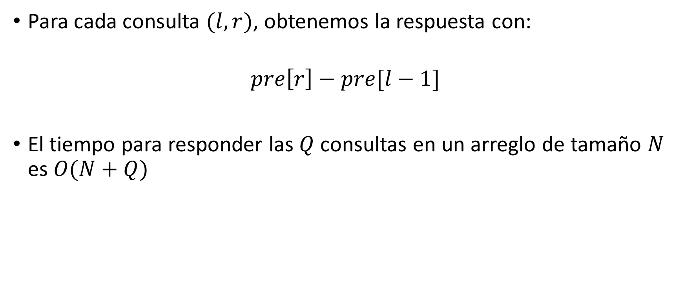
En arreglos 1D
Para cada consulta $(l,r)$, obtenemos la respuesta con:
$$pre\left[r\right]−pre[l−1]$$
El tiempo para responder las $Q$ consultas en un arreglo de tamaño $N$ es $O(N+Q)$

Slide 17
En arreglos 1D
int n;
int a[n];
int pre[n];
for(int i = 0; i < n; i++) {
pre[i] = a[i];
if (i > 0) pre[i] += pre[i-1];
}

Slide 18
En matrices 2D
Podemos aplicar la misma técnica para obtener el valor de una sub-matriz
 | 1 | 2 | 3 | 4 | 5
1 | 1 | 2 | 1 | 3 | 2
2 | 3 | 2 | 2 | 1 | 1
3 | 1 | 2 | 1 | 3 | 2
4 | 1 | 1 | 2 | 1 | 2

Slide 19

En matrices 2D
Queremos obtener una matriz $pre\left[x\right]\left[y\right]$ que guarde el valor de $\sum_{i=1}^{x}{\sum_{j=1}^{y}{mat\left[i\right][j]}}$
 | 1 | 2 | 3 | 4 | 5
1 | 1 | 2 | 1 | 3 | 2
2 | 3 | 2 | 2 | 1 | 1
3 | 1 | 2 | 1 | 3 | 2
4 | 1 | 1 | 2 | 1 | 2

Slide 20

En matrices 2D
Queremos obtener una matriz $pre\left[x\right]\left[y\right]$ que guarde el valor de $\sum_{i=1}^{x}{\sum_{j=1}^{y}{mat\left[i\right][j]}}$
Por ejemplo, $pre\left[2\right]\left[3\right]=11$
 | 1 | 2 | 3 | 4 | 5
1 | 1 | 2 | 1 | 3 | 2
2 | 3 | 2 | 2 | 1 | 1
3 | 1 | 2 | 1 | 3 | 2
4 | 1 | 1 | 2 | 1 | 2

Slide 21

En matrices 2D
Queremos obtener una matriz $pre\left[x\right]\left[y\right]$ que guarde el valor de $\sum_{i=1}^{x}{\sum_{j=1}^{y}{mat\left[i\right][j]}}$
Por ejemplo, $pre\left[2\right]\left[3\right]=11$
También, $pre\left[4\right]\left[2\right]=13$
 | 1 | 2 | 3 | 4 | 5
1 | 1 | 2 | 1 | 3 | 2
2 | 3 | 2 | 2 | 1 | 1
3 | 1 | 2 | 1 | 3 | 2
4 | 1 | 1 | 2 | 1 | 2

Slide 22
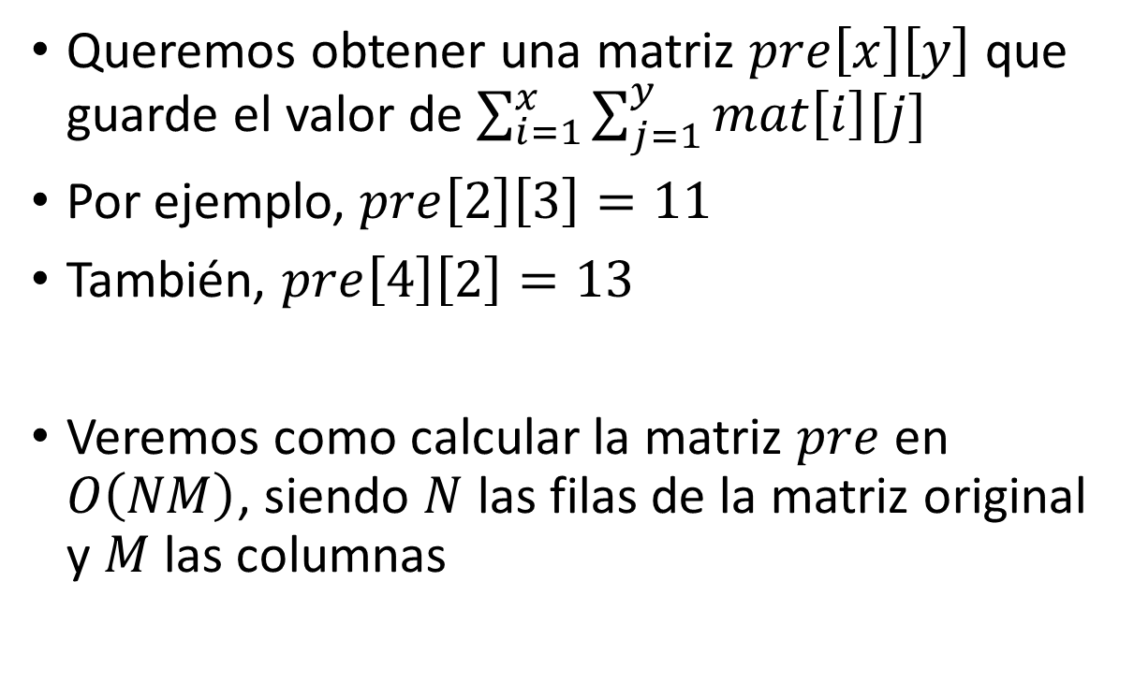
En matrices 2D
Queremos obtener una matriz $pre\left[x\right]\left[y\right]$ que guarde el valor de $\sum_{i=1}^{x}{\sum_{j=1}^{y}{mat\left[i\right][j]}}$
Por ejemplo, $pre\left[2\right]\left[3\right]=11$
También, $pre\left[4\right]\left[2\right]=13$
Veremos como calcular la matriz $pre$ en $O\left(NM\right)$, siendo $N$ las filas de la matriz original y $M$ las columnas
 | 1 | 2 | 3 | 4 | 5
1 | 1 | 2 | 1 | 3 | 2
2 | 3 | 2 | 2 | 1 | 1
3 | 1 | 2 | 1 | 3 | 2
4 | 1 | 1 | 2 | 1 | 2

Slide 23

En matrices 2D
La formula es:
$$pre\left[i\right]\left[j\right]=pre\left[i−1\right]\left[j\right]+pre\left[i\right]\left[j−1\right]$$
$−pre\left[i−1\right]\left[j−1\right]+mat[i][j]$
 | 1 | 2 | 3 | 4 | 5
1 | 1 | 2 | 1 | 3 | 2
2 | 3 | 2 | 2 | 1 | 1
3 | 1 | 2 | 1 | 3 | 2
4 | 1 | 1 | 2 | 1 | 2

Slide 24
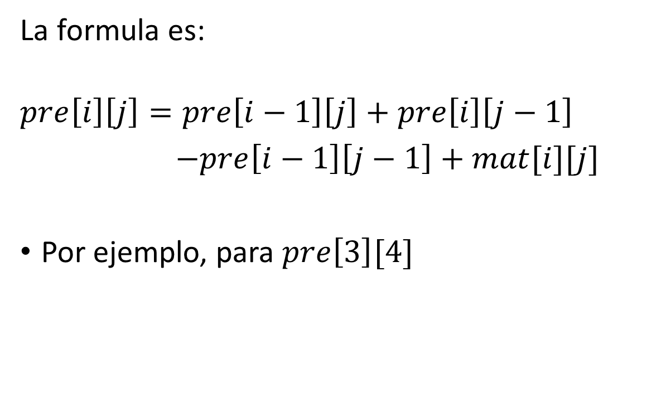
En matrices 2D
La formula es:
$$pre\left[i\right]\left[j\right]=pre\left[i−1\right]\left[j\right]+pre\left[i\right]\left[j−1\right]$$
$−pre\left[i−1\right]\left[j−1\right]+mat[i][j]$
Por ejemplo, para $pre\left[3\right][4]$
 | 1 | 2 | 3 | 4 | 5
1 | 1 | 2 | 1 | 3 | 2
2 | 3 | 2 | 2 | 1 | 1
3 | 1 | 2 | 1 | 3 | 2
4 | 1 | 1 | 2 | 1 | 2

Slide 25
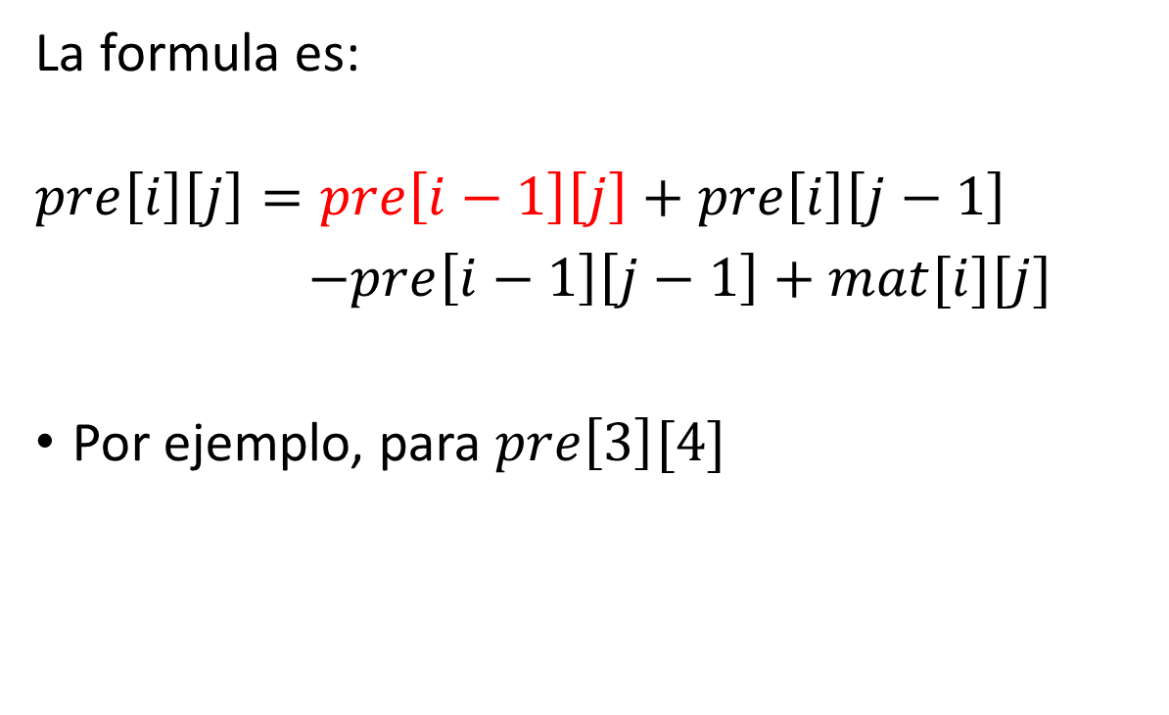
En matrices 2D
La formula es:
$$pre\left[i\right]\left[j\right]=pre\left[i−1\right]\left[j\right]+pre\left[i\right]\left[j−1\right]$$
$−pre\left[i−1\right]\left[j−1\right]+mat[i][j]$
Por ejemplo, para $pre\left[3\right][4]$
 | 1 | 2 | 3 | 4 | 5
1 | 1 | 2 | 1 | 3 | 2
2 | 3 | 2 | 2 | 1 | 1
3 | 1 | 2 | 1 | 3 | 2
4 | 1 | 1 | 2 | 1 | 2

Slide 26
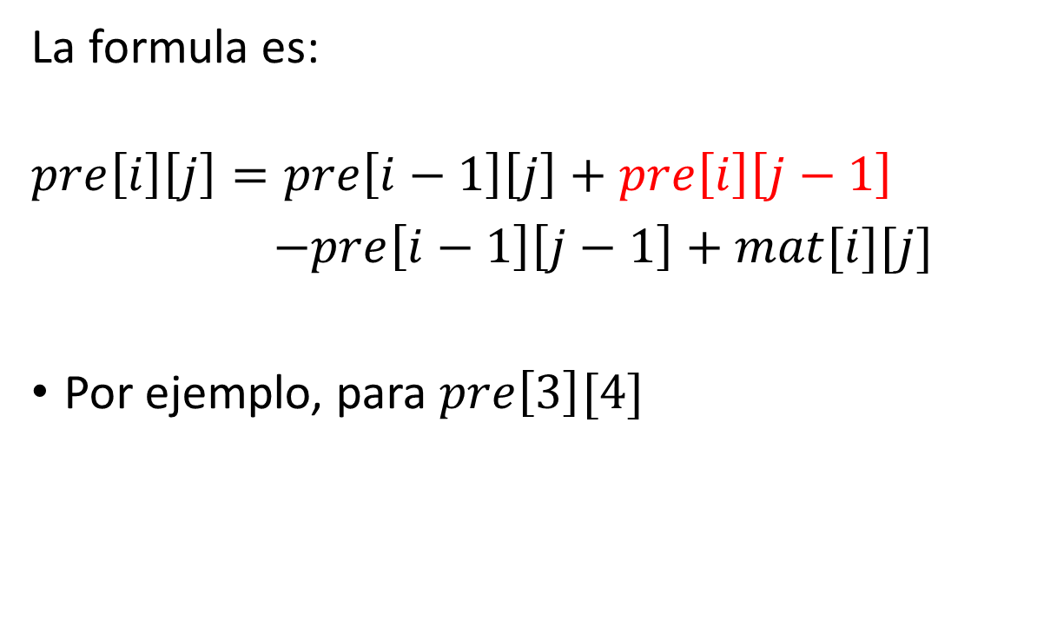
En matrices 2D
La formula es:
$$pre\left[i\right]\left[j\right]=pre\left[i−1\right]\left[j\right]+pre\left[i\right]\left[j−1\right]$$
$−pre\left[i−1\right]\left[j−1\right]+mat[i][j]$
Por ejemplo, para $pre\left[3\right][4]$
 | 1 | 2 | 3 | 4 | 5
1 | 1 | 2 | 1 | 3 | 2
2 | 3 | 2 | 2 | 1 | 1
3 | 1 | 2 | 1 | 3 | 2
4 | 1 | 1 | 2 | 1 | 2

Slide 27
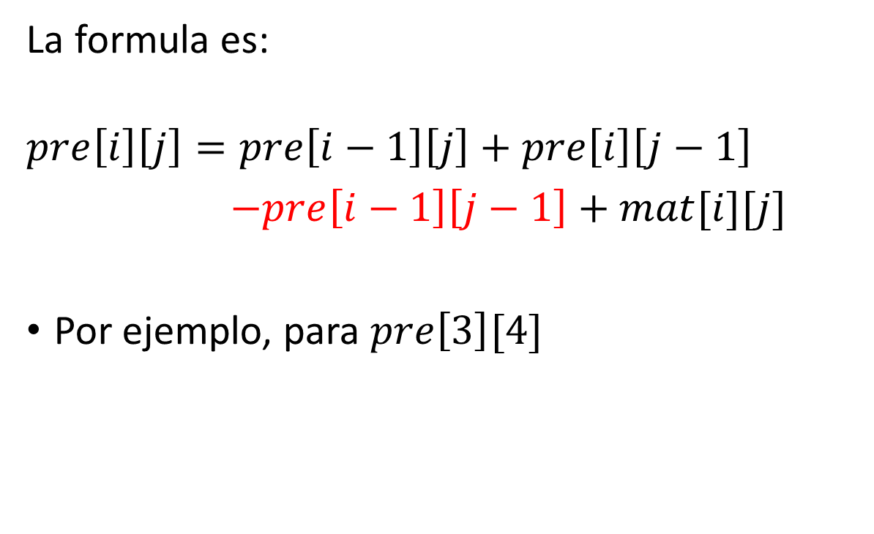
En matrices 2D
La formula es:
$$pre\left[i\right]\left[j\right]=pre\left[i−1\right]\left[j\right]+pre\left[i\right]\left[j−1\right]$$
$−pre\left[i−1\right]\left[j−1\right]+mat[i][j]$
Por ejemplo, para $pre\left[3\right][4]$
 | 1 | 2 | 3 | 4 | 5
1 | 1 | 2 | 1 | 3 | 2
2 | 3 | 2 | 2 | 1 | 1
3 | 1 | 2 | 1 | 3 | 2
4 | 1 | 1 | 2 | 1 | 2

Slide 28
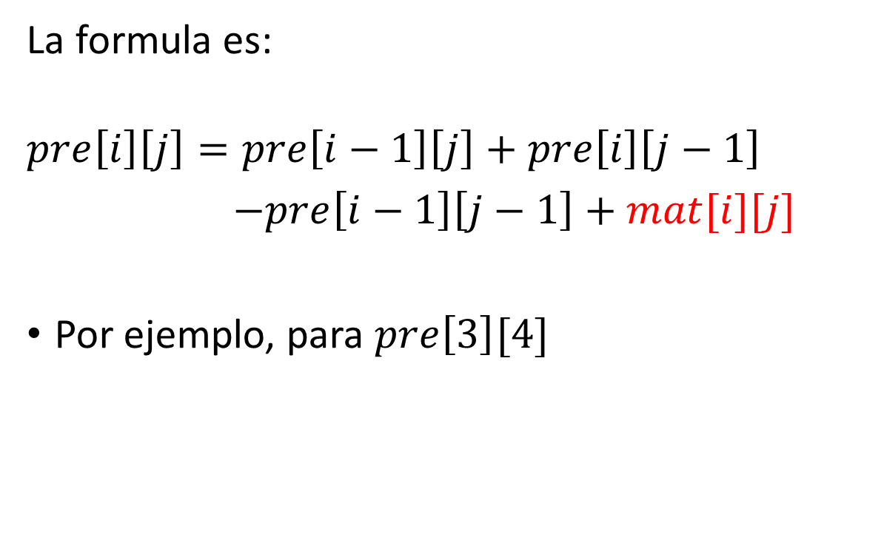
En matrices 2D
La formula es:
$$pre\left[i\right]\left[j\right]=pre\left[i−1\right]\left[j\right]+pre\left[i\right]\left[j−1\right]$$
$−pre\left[i−1\right]\left[j−1\right]+mat[i][j]$
Por ejemplo, para $pre\left[3\right][4]$
 | 1 | 2 | 3 | 4 | 5
1 | 1 | 2 | 1 | 3 | 2
2 | 3 | 2 | 2 | 1 | 1
3 | 1 | 2 | 1 | 3 | 2
4 | 1 | 1 | 2 | 1 | 2

Slide 29
En matrices 2D
int n, m;
int mat[n][m];
int pre[n][m];
for(int i = 0; i < n; i++) {
for (int j = 0; j < m; j++) {
pre[i][j] = 0;
if (i > 0) pre[i][j] += pre[i-1][j];
if (j > 0) pre[i][j] += pre[i][j-1];
if (i > 0 && j > 0) pre[i][j] -= pre[i-1][j-1];
pre[i][j] += mat[i][j];
}
}

Slide 30

En matrices 2D
Queremos obtener la suma de valores entre las filas $x_{1}$ y $x_{2}$, y las columnas $y_{1}$ y $y_{2}$
Por ejemplo $x_{1}=2, x_{2}=3, y_{1}=3, y_{2}=4$
 | 1 | 2 | 3 | 4 | 5
1 | 1 | 2 | 1 | 3 | 2
2 | 3 | 2 | 2 | 1 | 1
3 | 1 | 2 | 1 | 3 | 2
4 | 1 | 1 | 2 | 1 | 2

Slide 31
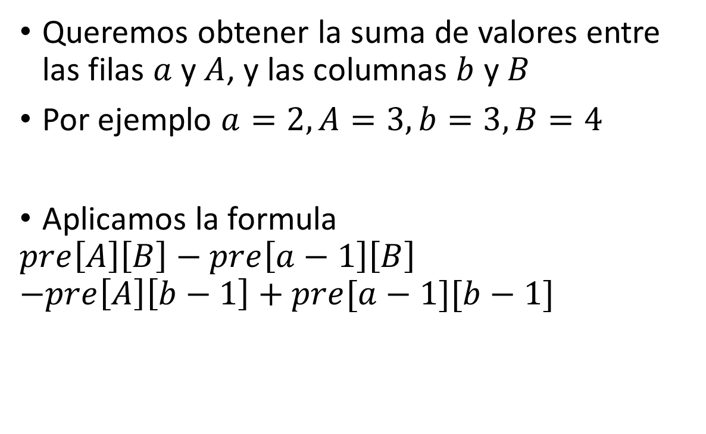
En matrices 2D
Queremos obtener la suma de valores entre las filas $a$y $A$, y las columnas $b$ y $B$
Por ejemplo $a=2, A=3, b=3, B=4$
Aplicamos la formula
$$pre\left[A\right]\left[B\right]−pre\left[a−1\right]\left[B\right]$$
$$−pre\left[A\right]\left[b−1\right]+pre[a−1][b−1]$$
 | 1 | 2 | 3 | 4 | 5
1 | 1 | 2 | 1 | 3 | 2
2 | 3 | 2 | 2 | 1 | 1
3 | 1 | 2 | 1 | 3 | 2
4 | 1 | 1 | 2 | 1 | 2

Slide 32
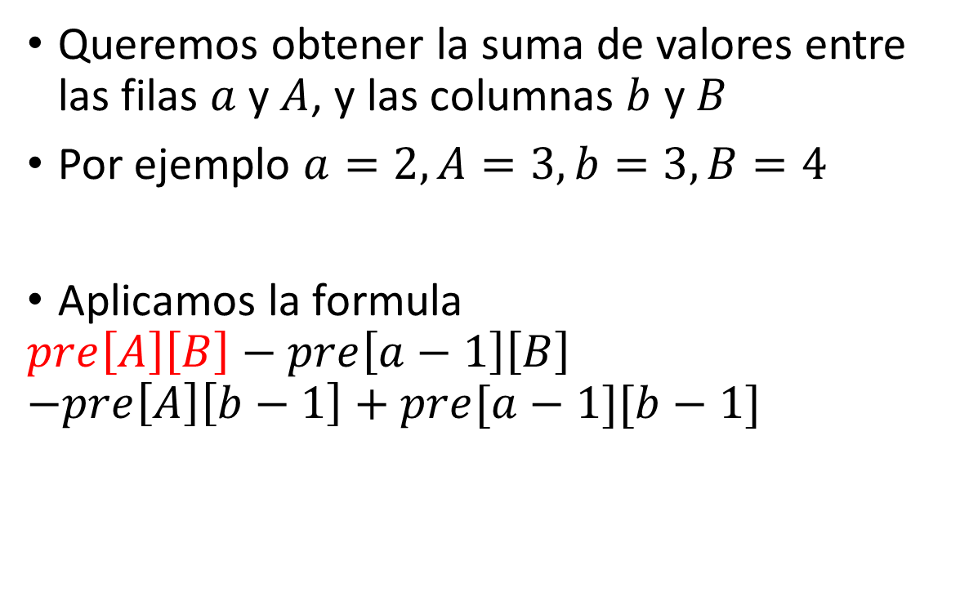
En matrices 2D
Queremos obtener la suma de valores entre las filas $a$y $A$, y las columnas $b$ y $B$
Por ejemplo $a=2, A=3, b=3, B=4$
Aplicamos la formula
$$pre\left[A\right]\left[B\right]−pre\left[a−1\right]\left[B\right]$$
$$−pre\left[A\right]\left[b−1\right]+pre[a−1][b−1]$$
 | 1 | 2 | 3 | 4 | 5
1 | 1 | 2 | 1 | 3 | 2
2 | 3 | 2 | 2 | 1 | 1
3 | 1 | 2 | 1 | 3 | 2
4 | 1 | 1 | 2 | 1 | 2

Slide 33
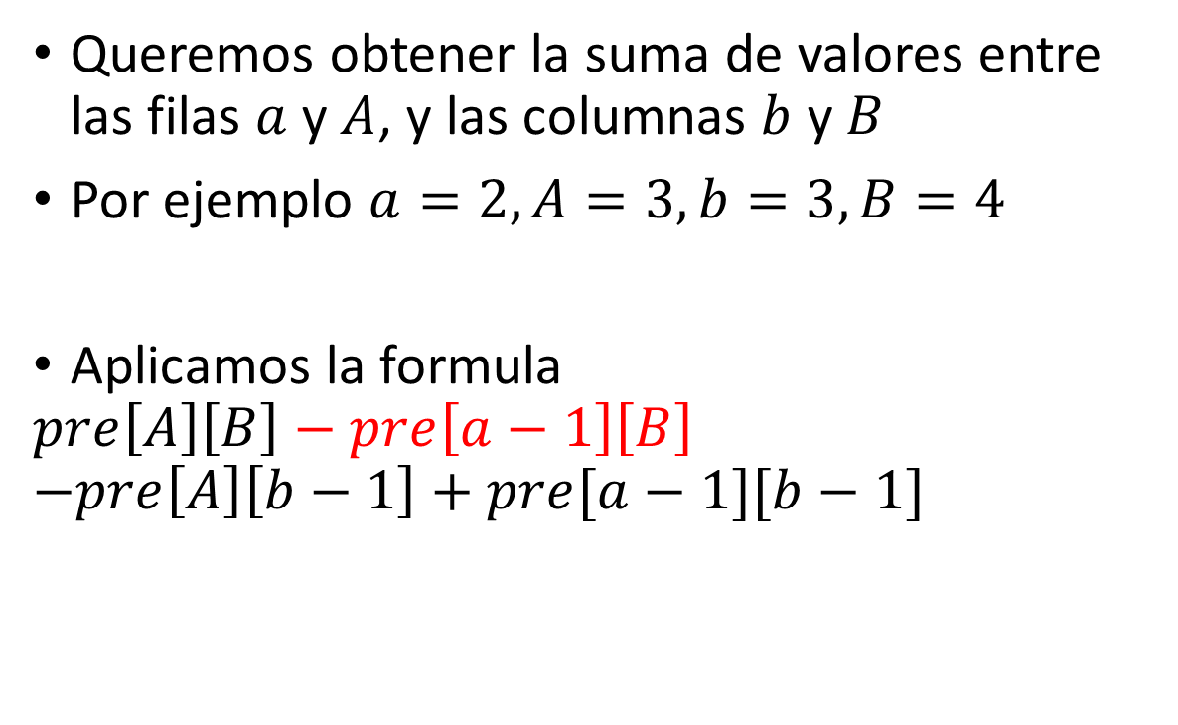
En matrices 2D
Queremos obtener la suma de valores entre las filas $a$y $A$, y las columnas $b$ y $B$
Por ejemplo $a=2, A=3, b=3, B=4$
Aplicamos la formula
$$pre\left[A\right]\left[B\right]−pre\left[a−1\right]\left[B\right]$$
$$−pre\left[A\right]\left[b−1\right]+pre[a−1][b−1]$$
 | 1 | 2 | 3 | 4 | 5
1 | 1 | 2 | 1 | 3 | 2
2 | 3 | 2 | 2 | 1 | 1
3 | 1 | 2 | 1 | 3 | 2
4 | 1 | 1 | 2 | 1 | 2

Slide 34
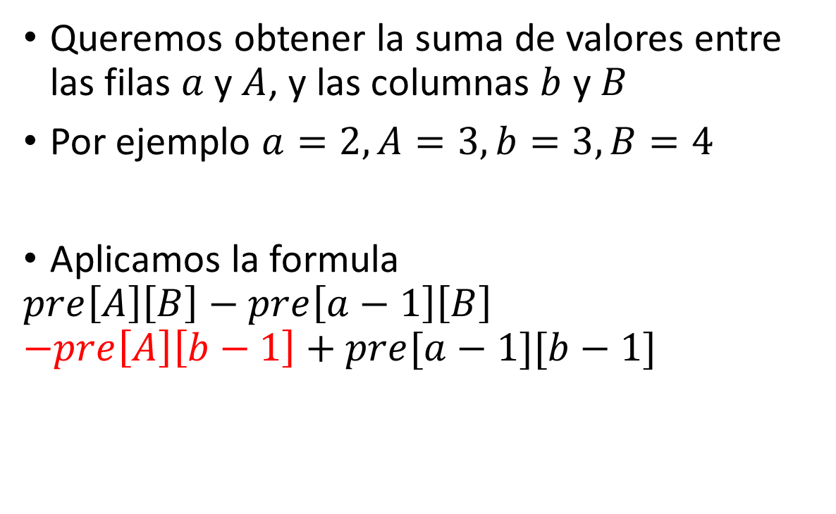
En matrices 2D
Queremos obtener la suma de valores entre las filas $a$y $A$, y las columnas $b$ y $B$
Por ejemplo $a=2, A=3, b=3, B=4$
Aplicamos la formula
$$pre\left[A\right]\left[B\right]−pre\left[a−1\right]\left[B\right]$$
$$−pre\left[A\right]\left[b−1\right]+pre[a−1][b−1]$$
 | 1 | 2 | 3 | 4 | 5
1 | 1 | 2 | 1 | 3 | 2
2 | 3 | 2 | 2 | 1 | 1
3 | 1 | 2 | 1 | 3 | 2
4 | 1 | 1 | 2 | 1 | 2

Slide 35
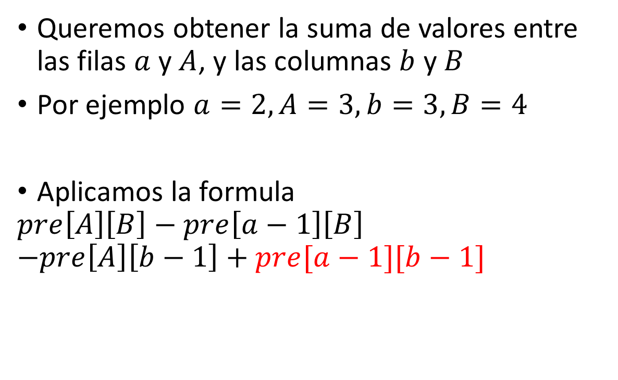
En matrices 2D
Queremos obtener la suma de valores entre las filas $a$y $A$, y las columnas $b$ y $B$
Por ejemplo $a=2, A=3, b=3, B=4$
Aplicamos la formula
$$pre\left[A\right]\left[B\right]−pre\left[a−1\right]\left[B\right]$$
$$−pre\left[A\right]\left[b−1\right]+pre[a−1][b−1]$$
 | 1 | 2 | 3 | 4 | 5
1 | 1 | 2 | 1 | 3 | 2
2 | 3 | 2 | 2 | 1 | 1
3 | 1 | 2 | 1 | 3 | 2
4 | 1 | 1 | 2 | 1 | 2

